Slide 1

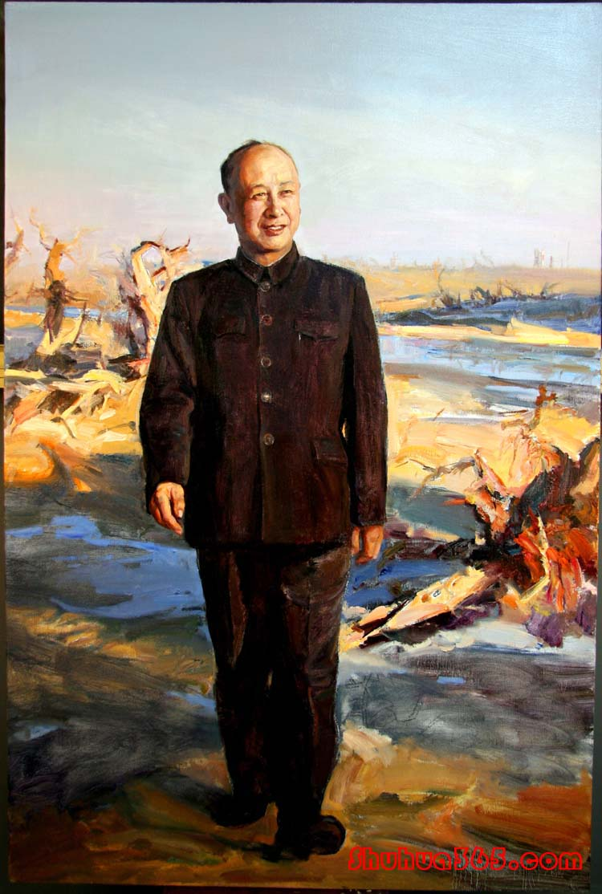
19 钱学森
“中国导弹之父”

Slide 2
“我是中国人。我现在所做的一切，
都是在做准备，为的是回到祖国后
能为人民多做点事。”
“我们日夜盼望着的，就是祖国从黑
暗走向光明，这一天终于来了。祖
国现在是很穷，但需要我们大家——
祖国的儿女们共同去创造。我们是应
当回去。”

Slide 3
师从美国著名空气动力学教授冯·卡
门，成为冯卡门教授最得意的学生
和最得力的助手。
钱学森享受着优厚的待遇，有富裕
的生活和优越的工作条件。

Slide 4
师从美国著名空气动力学教授
冯·卡门，成为冯卡门教授最得意的
学生和最得力的助手。

Slide 5
“超音速时代之父”——美国空军科技
奠基人冯·卡门，冯·卡门是20世纪最
伟大的科学家之一，是“全世界闻名
的工程力学和航空技术权威”。冯·卡
门在一生艰苦研究的基础上，对航空
航天技术的发展有过很多重要的预见，
后来都一一成为现实，例如超音速飞
行、远程导弹、全天候飞行、卫星……

Slide 6
师从美国著名空气动力学教授
冯·卡门，成为冯卡门教授最得意的
学生和最得力的助手。

Slide 7
他一刻也没有忘记祖国。

Slide 8
钱学森享受着优厚的待遇，有富裕
的生活和优越的工作条件。

Slide 9
他一刻也没有忘记祖国。

Slide 10
虽然
但是
（ ）钱学森享受着优厚的待遇，
（ ）他一刻也没有忘记自己的
祖国。
用“虽然······但是······”结合第
二小节的内容再说一句这样
的话

Slide 11
“我们日夜盼望着的，就是祖国从黑
暗走向光明，这一天终于来了。祖
国现在是很穷，但需要我们大家——
祖国的儿女们共同去创造。我们是应
当回去。”
（ ）的待遇
微薄
贫穷
（ ）的生活
恶劣
（ ）的工作条件

Slide 12
钱学森无论到哪里，都
抵得上五个师，绝不能让他
离开美国。

Slide 13
当钱学森提出回国后，他们非常恐
慌，后来又非常地恼火，明里暗里对钱
学森进行迫害。后来还卑鄙地找了个借
口把钱学森抓了起来。将他关押在一个
孤岛上，进行惨无人道的折磨和迫害，
仅半个月，就使他的体重减轻了30磅（
约合27斤）。当时美国当局声称，只要
钱学森放弃回国念头，就照常给他提供
实验室和仪器设备。

Slide 14
他一刻也没有忘记祖国。

Slide 15
虽然留在美国，钱学森可以享受优厚的待遇，
富裕的生活和优越的工作条件，但是，钱学
森
尽管，其他的留学生再三劝阻钱学森，叫他
不要回到贫穷落后的中国，然而，钱学森
尽管，美国政府千方百计阻扰钱学森回国，
钱学森在美国受尽折磨，度日如年，然而，
钱学森

Slide 16
“想到前方就是自己魂牵梦绕的祖国，他
多么希望脚下不是轮船的甲板，而是火箭的
舱壁啊！”22年的努力，15天的漂泊，载有
钱学森的巨轮终于靠岸了，在外漂泊多年的
游子终于回到了祖国母亲的怀抱。就在他双
脚踏上祖国土地的一刹那，他内心感慨万千，
那激动人心的一刻他会说些什么，做些什么
呢？展开想像说一说。

